Slide 1


第三讲 向量代数习题课

Slide 2
向量代数习题课
一、内容小结
二、题型练习

Slide 3
向量代数习题课
一、内容小结
二、题型练习

Slide 4
空间直角坐标系
坐标轴
坐标面
分向量
卦限
坐标
三角不等式
零向量
表达式1
加法
定义
线性运算
减法
坐标表达式
单位向量
表达式2
充要条件1
数乘
负向量
充要条件2
运算律
数量积
平行向量
充要条件3
向量积
垂直向量
充要条件1
模、距离
大小
充要条件2
种类
内容
共面向量
方向
方向余弦
运算
向量
分类

Slide 5
空间直角坐标系
坐标轴
坐标面
分向量
卦限
坐标
三角不等式
向量形式
坐标形式
零向量
加法
定义
表达式1
线性运算
减法
坐标表达式
单位向量
表达式2
充要条件1
数乘
负向量
充要条件2
运算律
数量积
结论
平行向量
充要条件3
向量积
垂直向量
充要条件1
模、距离
大小
充要条件2
种类
内容
共面向量
方向
方向余弦
运算
向量
分类

Slide 6
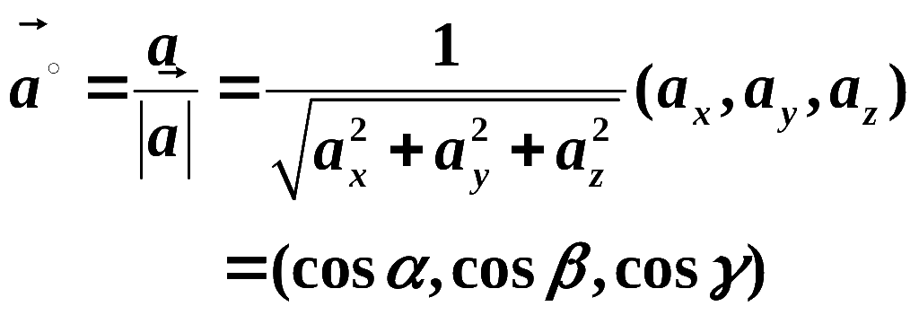
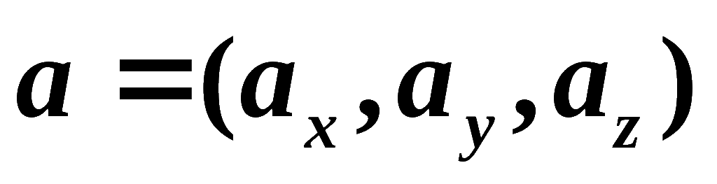
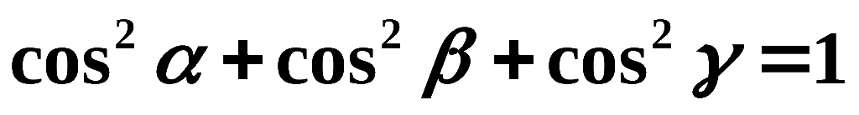
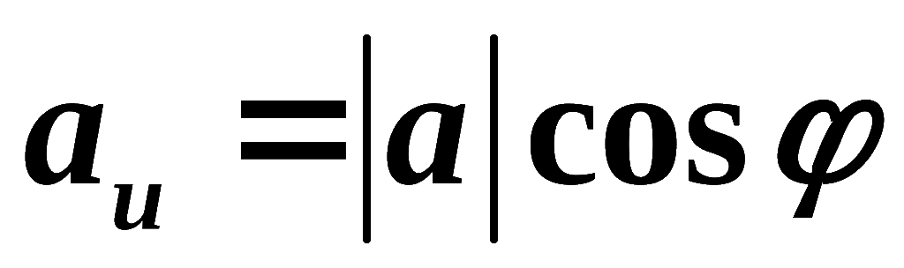
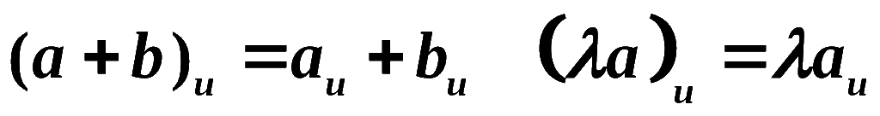
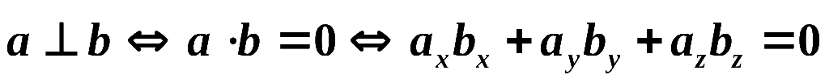
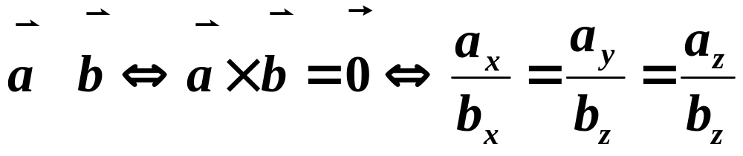
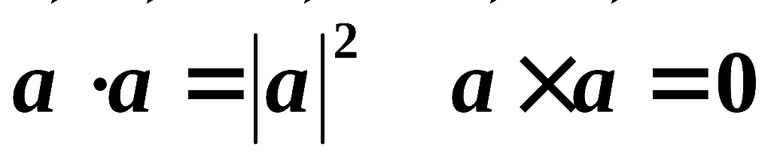
重要公式和结论
向量的模、方向余弦、投影
向量的运算

Slide 7
注
向量:
考虑方向
不能比较大小
向量
自由向量:
与起点无关
向量的相等
零向量:
方向任意
平行(垂直)于任何向量
向量的运算
数量积的结果是数量,向量积的结果是向量
数量积和向量积对消去律不成立
向量积不满足交换律

Slide 8
向量代数习题课
一、内容小结
二、题型练习

Slide 9
向量代数习题课
一、内容小结
二、题型练习

Slide 10
二、题型练习
（一）辨析题
（二）向量的概念
（三）向量的运算
（四）证明题
（五）综合题

Slide 11
二、题型练习
（一）辨析题
（二）向量的概念
（三）向量的运算
（四）证明题
（五）综合题

Slide 12
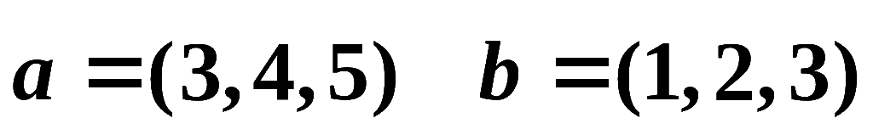
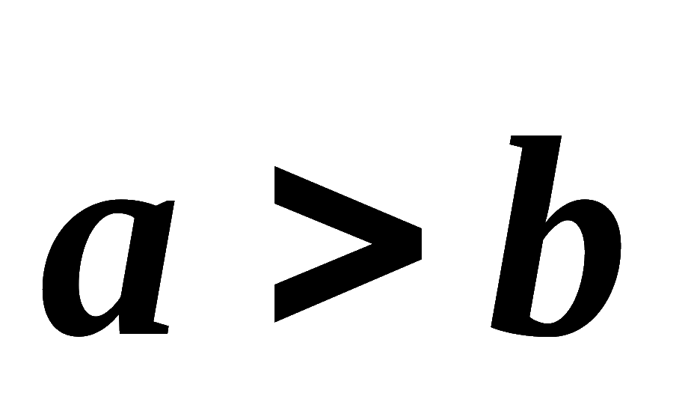
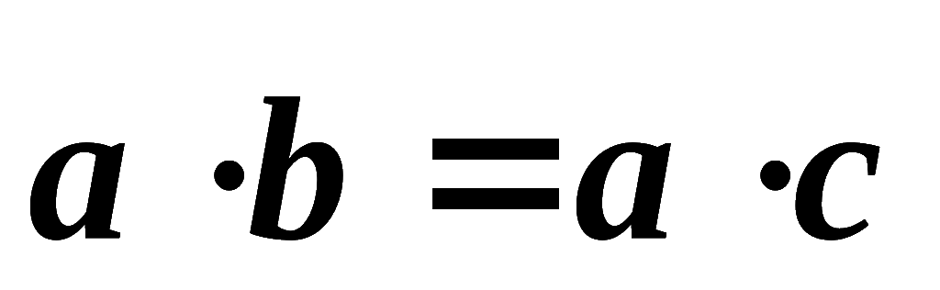
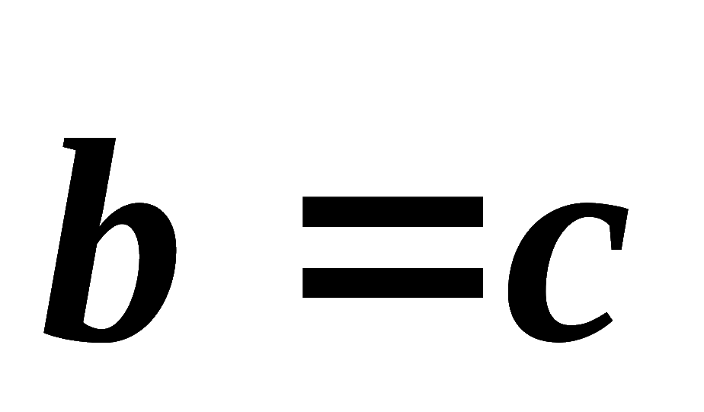
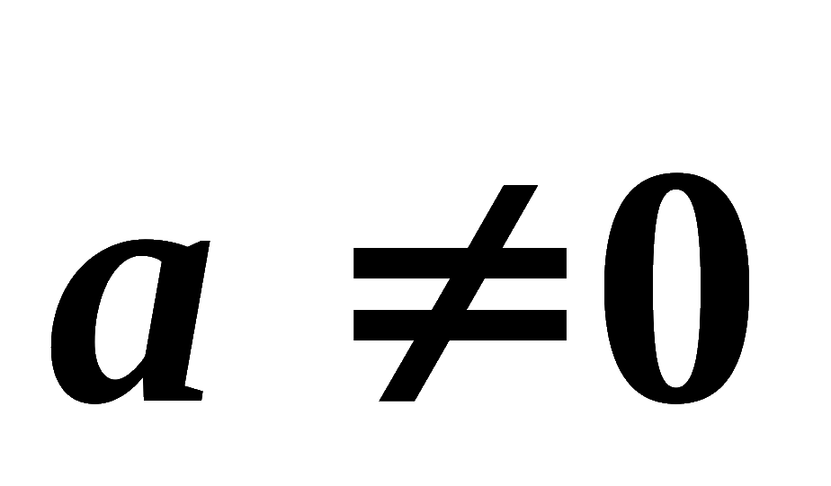
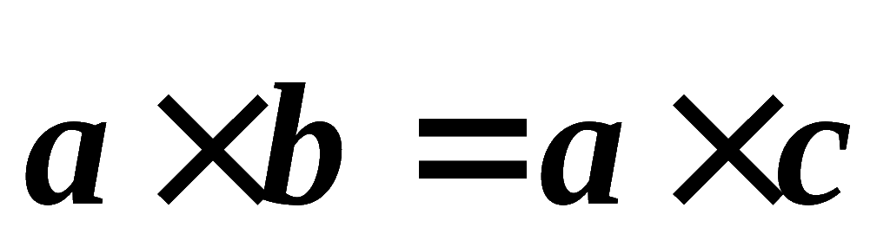
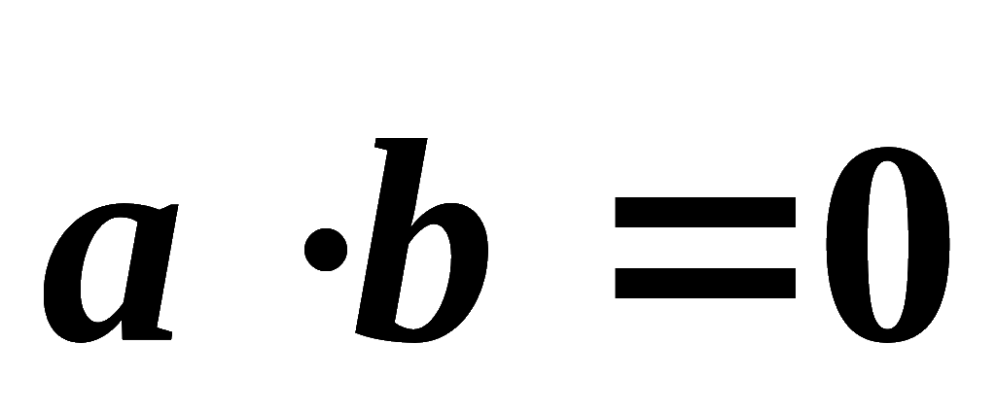
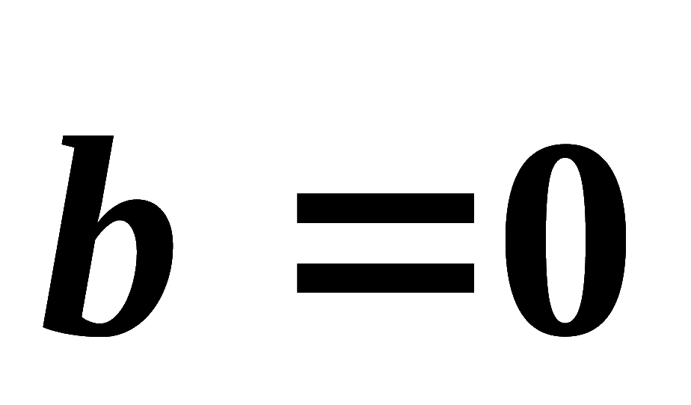
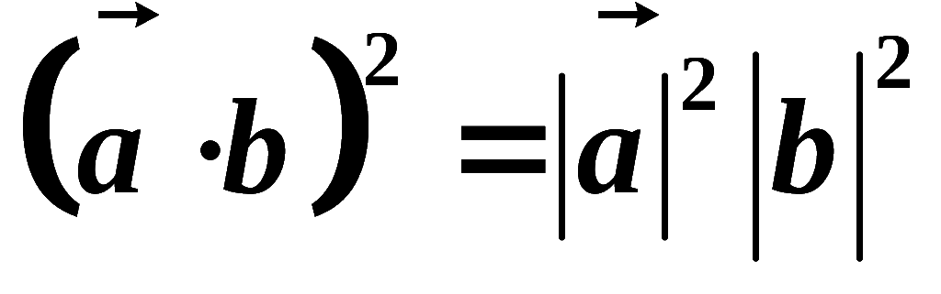
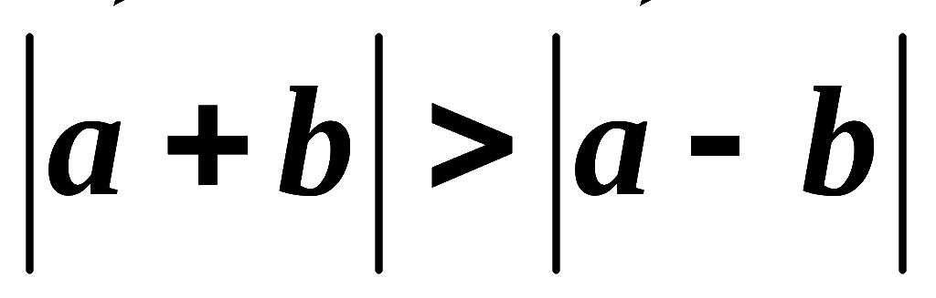
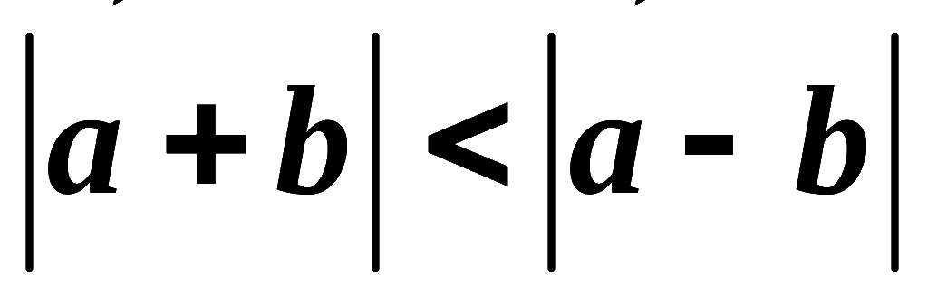
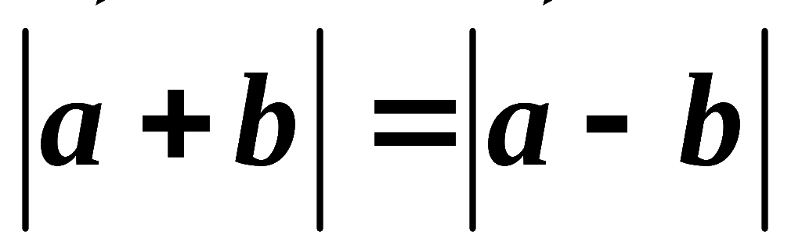
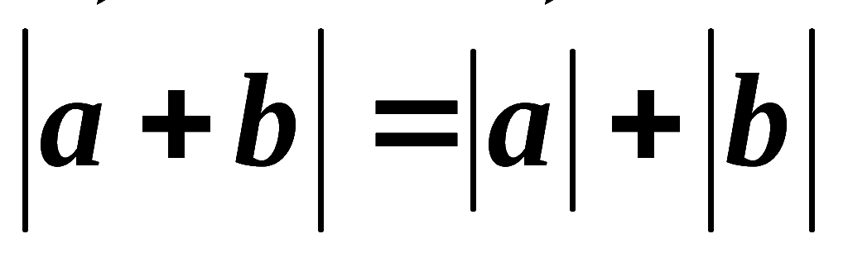
例1
下列说法正确与否，为什么？
(1)
则
(2)
(3)
例2
在什么条件下，下列各式分别成立？
(1)
(2)
(3)
(4)

Slide 13
二、题型练习
（一）辨析题
（二）向量的概念
（三）向量的运算
（四）证明题
（五）综合题

Slide 14
二、题型练习
（一）辨析题
（二）向量的概念
（三）向量的运算
（四）证明题
（五）综合题

Slide 15
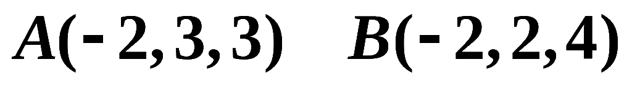
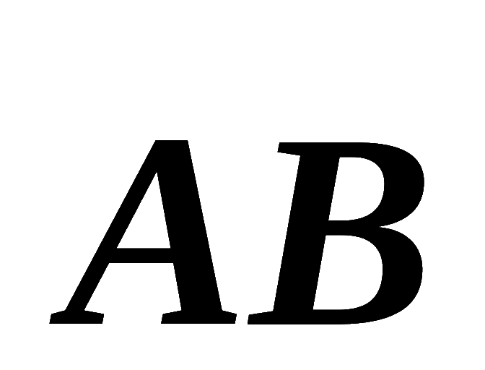

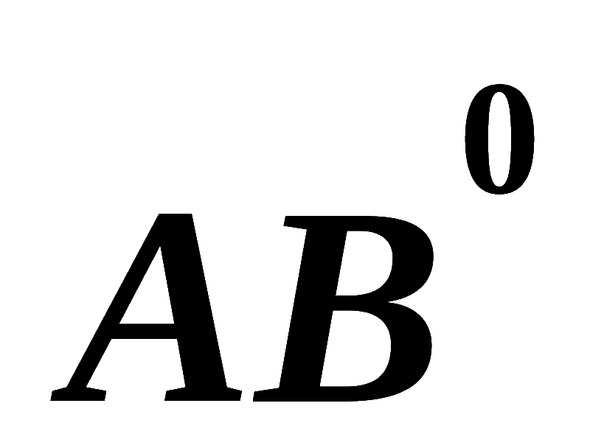
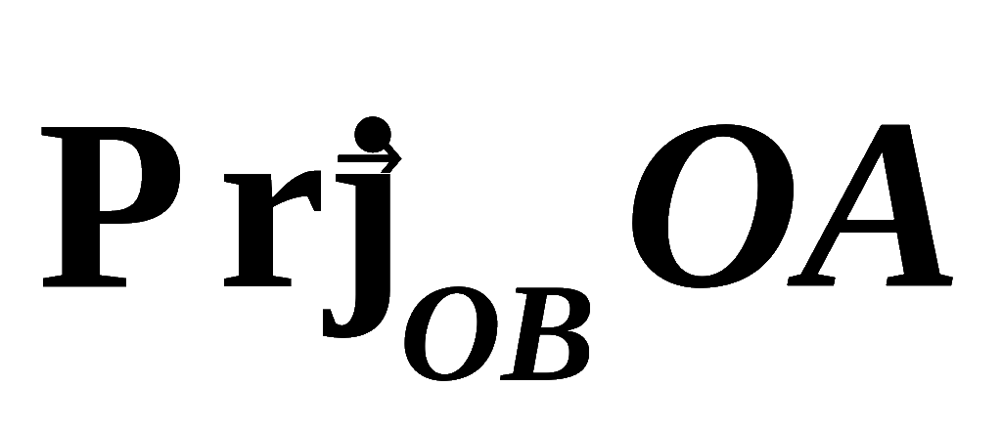
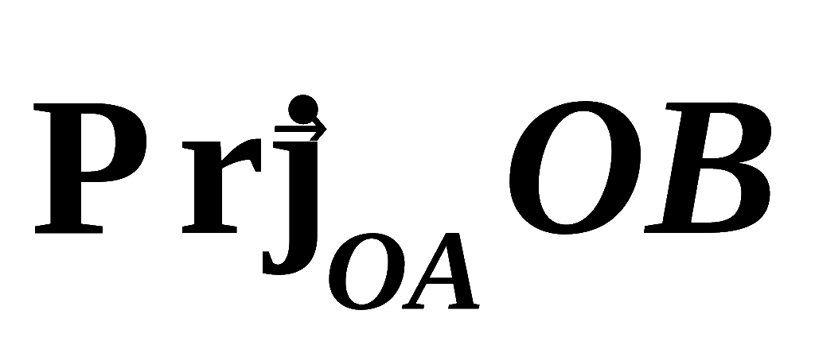
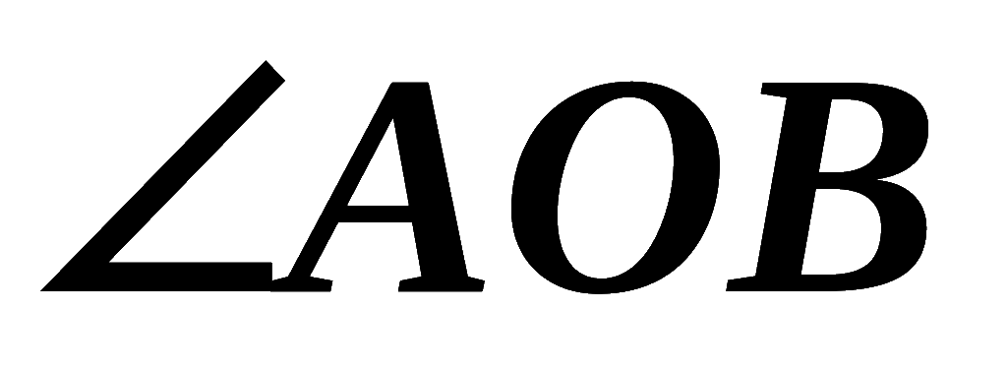

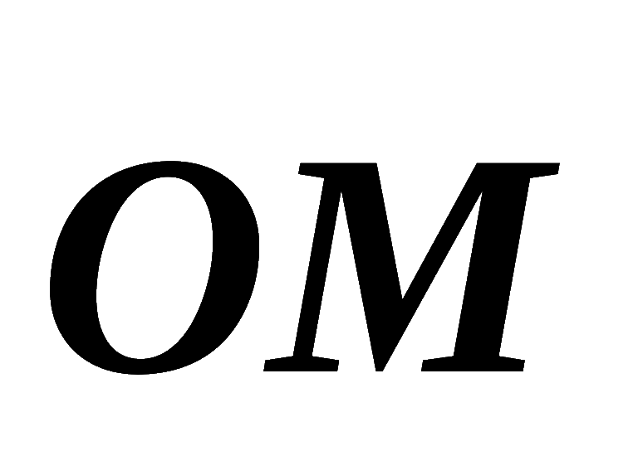
例3
设
求
(1)
(2)
(3)
(4)
的方向余弦和方向角
(5)
(6)
及其平分线向量
(7)
的面积
例4
向量
与x轴成45°与y轴成60°，长度为6，
在z轴上的坐标是负的，求向量的各个坐标及同方向的
单位向量.
例5
一向量与x轴、y轴的夹角为α，与z轴的夹角为2α，
求该向量方向的单位向量.

Slide 16
二、题型练习
（一）辨析题
（二）向量的概念
（三）向量的运算
（四）证明题
（五）综合题

Slide 17
二、题型练习
（一）辨析题
（二）向量的概念
（三）向量的运算
（四）证明题
（五）综合题

Slide 18
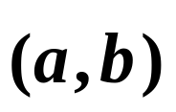
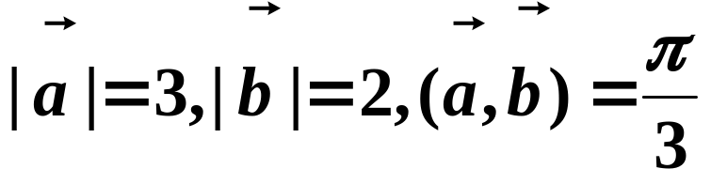
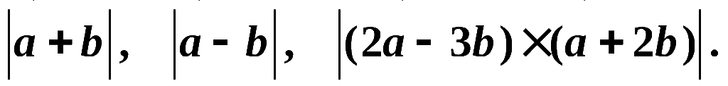
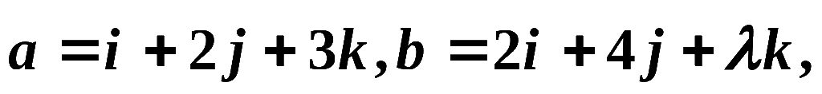
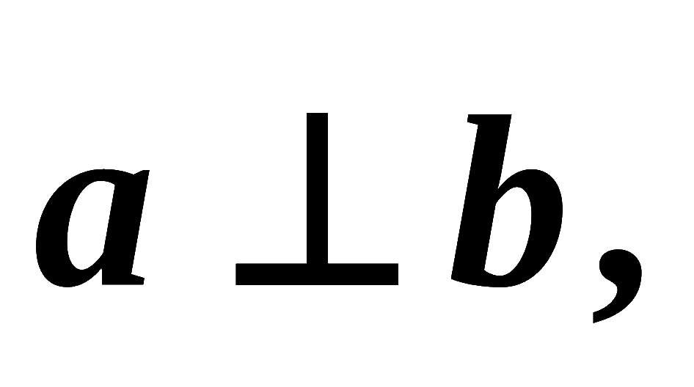
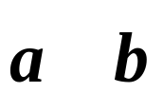
例6
设
求 .
例7
设
求
例8
设
问λ为何值时,使 (1)
(2)

Slide 19
二、题型练习
（一）辨析题
（二）向量的概念
（三）向量的运算
（四）证明题
（五）综合题

Slide 20
二、题型练习
（一）辨析题
（二）向量的概念
（三）向量的运算
（四）证明题
（五）综合题

Slide 21
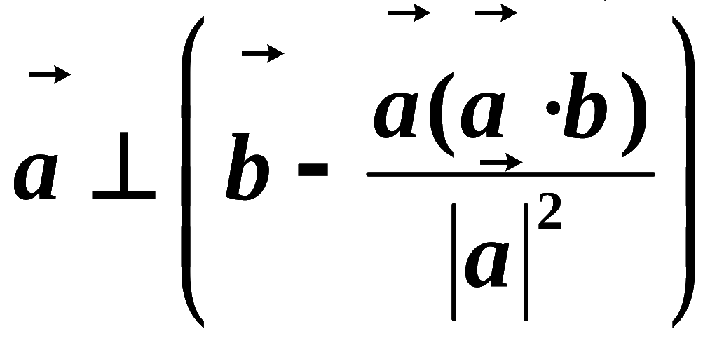
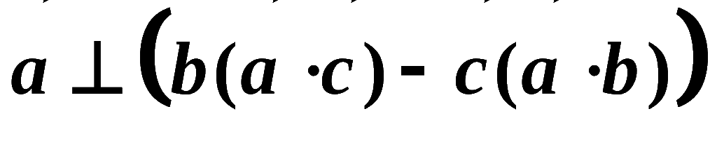
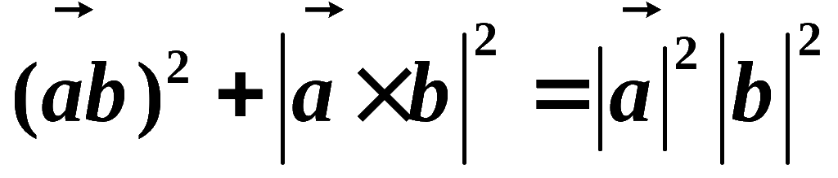
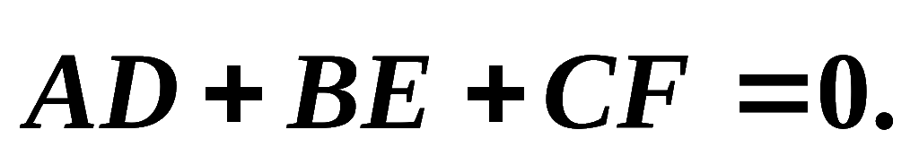
例9
证明
(1)
(2)
(3)
例10
证明三角形的正弦定理和余弦定理.
例11
证明三角形的三条高交于一点.
例12
△ABC的三边中点依次为D、E、F，证明：

Slide 22
二、题型练习
（一）辨析题
（二）向量的概念
（三）向量的运算
（四）证明题
（五）综合题

Slide 23
二、题型练习
（一）辨析题
（二）向量的概念
（三）向量的运算
（四）证明题
（五）综合题

Slide 24
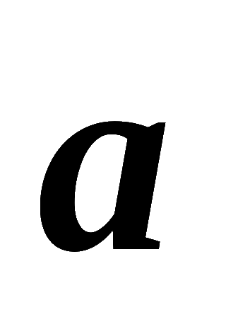
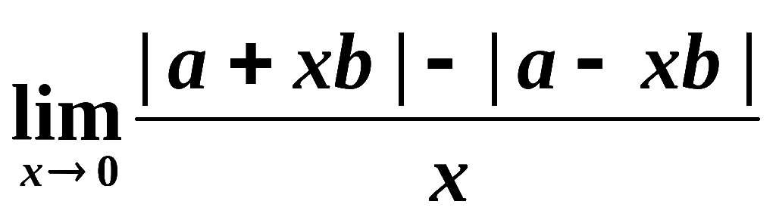
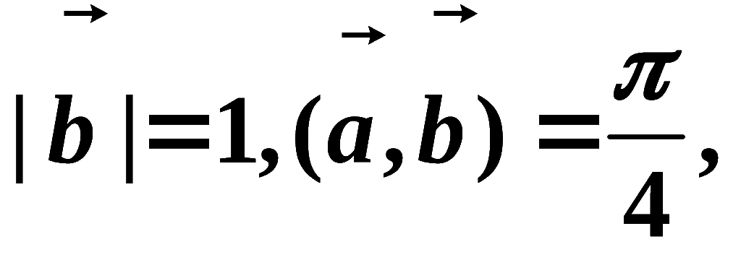
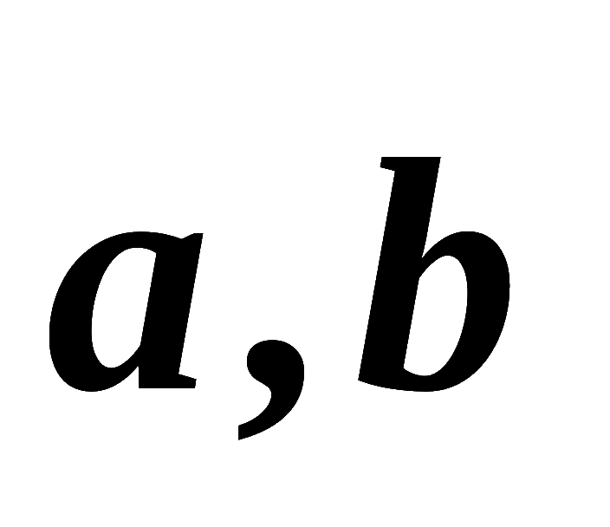
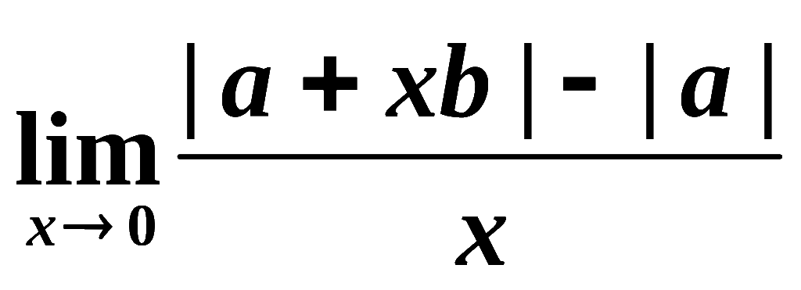
例13
设
是非零向量，计算极限
补充
设
是非零向量，
计算极限

